Slide 1
Welkom
Workshop - ‘de signaleringsfunctie van de vertrouwenspersoon’

Slide 2
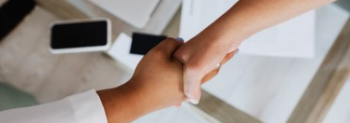
Even voorstellen
Marloes Hagendijk & Ineke Wiegers

Slide 3
Inhoud workshop
Hoe alert moet ik zijn als IVP’er?
Hoe ga ik om met signalen die ik krijg?
Wanneer kom ik in actie en wanneer niet?
Hoe kan ik de kerkenraad hierin meenemen?
Als IVP’er heb je de rol als ambassadeur voor een veilige kerk.
Maar hoe doe je dat?

Slide 4
Waar hebben we het vandaag over?
Vandaag richten we ons op het signaleren van sociale onveiligheid in de kerkelijke gemeente.
Bijvoorbeeld:
Groepsvorming en buitensluiting
Pesten
Onveiligheid binnen de kerkenraad
Machtsmisbruik
Missen van een aanspreekcultuur
Notes:
We hebben het niet over:
Situaties van seksueel misbruik in de kerk
HGKM

Slide 5
Stelling 1
Als ik als IVP’er te horen krijg dat iemand zich buitengesloten voelt in onze gemeente, hoort het bij mijn taak om actief bij anderen na te gaan vragen of zij dat ook zo ervaren.

Slide 6
Stelling 2
Als IVP’er ben ik verantwoordelijk om op elk moment dat ik in de kerk ben, alert te zijn op signalen van sociale onveiligheid / seksueel misbruik binnen kerkelijke relaties of machtsmisbruik.

Slide 7
Stelling 3
Ieder gemeentelid weet dat ik IVP’er ben in onze gemeente en weet waar ze mij voor mogen benaderen.

Slide 8
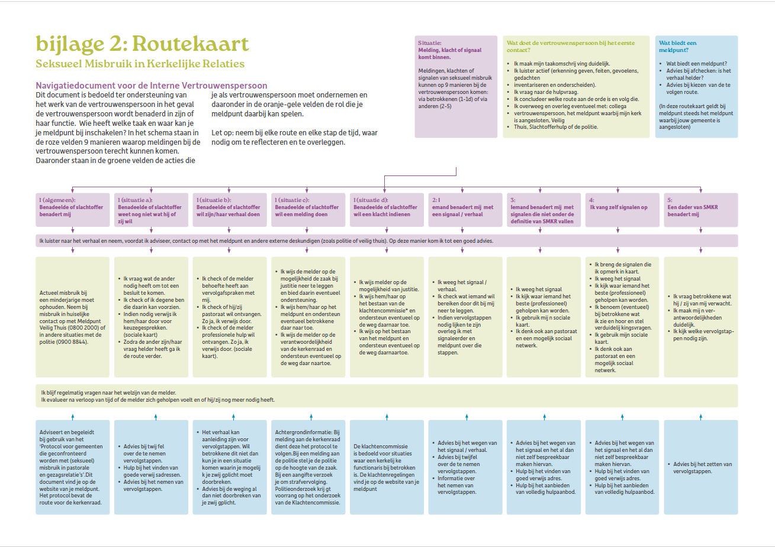
Routekaart

Slide 9
Routekaart
Route 2: Iemand benadert mij met een signaal/verhaal:
  Ik weeg het signaal/ verhaal.
  Ik check wat iemand wil bereiken door dit bij mij neer te leggen.
  Indien vervolgstappen nodig lijken te zijn, overleg ik met de signaleerder en het Meldpunt over de stappen.
  Route 4: Ik vang zelf signalen op:
  Ik breng de signalen die ik opmerk in kaart.
  Ik weeg het signaal.
  Ik kijk waar iemand het beste (professioneel) geholpen kan worden.
  Ik benoem (eventueel) bij betrokkene wat ik zie en hoor en stel verduidelijkingsvragen.
  Ik gebruik mijn sociale kaart.
  Ik denk ook aan pastoraat en een mogelijk sociaal netwerk.
  Ik overleg met het Meldpunt om het signaal samen af te wegen en vraag advies.

Slide 10
Casus Bart-Jan
Ik signaleer zelf
Bartjan is een volwassen man met een licht verstandelijke beperking. Hij komt trouw naar de kerk en is dol op kinderen. Hij zoekt hen na de dienst op en strijkt dan door de haren van de kinderen en knijpt in hun wang. Soms geeft hij hen een knuffel.
Als IVP’er zie je dit gebeuren en hoewel er nog niemand is die het met jou hierover heeft gehad, vraag je jezelf af: moet ik hier wat mee en zo ja, wat?

Slide 11
Casus Bartjan
Zie jij dit als een probleem, signaal dat moet worden opgepakt en waarom wel/niet?
Welke belangen zijn er?
Welke afwegingen maak je: waarom wel en waarom niet?
Is er actie gewenst en zo ja door wie en wat? Wat is je eerste stap?
Hoe zou je het vinden om deze stap te zetten? Wat motiveert je en wat belemmert je?
Bartjan is een volwassen man met een licht verstandelijke beperking. Hij komt trouw naar de kerk en is dol op kinderen. Hij zoekt hen na de dienst op en strijkt dan door de haren van de kinderen en knijpt in hun wang. Soms geeft hij hen een knuffel.
Als IVP’er zie je dit gebeuren en hoewel er nog niemand is die het met jou hierover heeft gehad, vraag je jezelf af: moet ik hier wat mee en zo ja, wat?

Slide 12
Vragen om mee te nemen
Zijn er in jouw gemeente omgangsregels waarin helder staat beschreven hoe jullie met elkaar om willen gaan?
Zijn deze omgangsregels bij elk gemeentelid bekend?
Zijn deze afspraken begrijpelijk voor mensen met een licht verstandelijke beperking, ASS, niet aangeboren hersenletsel e.d.?

Slide 13
Casus Julia
Iemand benadert mij met een signaal
Julia, één van de jeugdwerkleiders uit de kerk, benadert jou als IVP’er. Ze geeft samen met o.a. Daan leiding aan de tieners. Daan heeft haar verteld dat hij veel app-contact heeft met een paar tieners van de groep en dat ze hem veel vertellen over wat hen bezighoudt. Hij zou het een goed idee vinden als zij ook op deze manier 1 op 1 contact heeft met de jongeren, maar Julia heeft hier geen goed gevoel bij. Ze benadert jou om advies.
Wat zou jouw reactie als IVP’er zijn?

Slide 14
Casus Julia
Zie jij dit als een probleem, signaal dat moet worden opgepakt en waarom wel/niet?
Welke belangen zijn er?
Welke afwegingen maak je: waarom wel en waarom niet?
Is er actie gewenst en zo ja door wie en wat? Wat is je eerste stap?
Hoe zou je het vinden om deze stap te zetten? Wat motiveert je en wat belemmert je?
Julia, één van de jeugdwerkleiders uit de kerk, benadert jou als IVP’er. Ze geeft samen met o.a. Daan leiding aan de tieners. Daan heeft haar verteld dat hij veel app-contact heeft met een paar tieners van de groep en dat ze hem veel vertellen over wat hen bezighoudt. Hij zou het een goed idee vinden als zij ook op deze manier 1 op 1 contact heeft met de jongeren, maar Julia heeft hier geen goed gevoel bij. Ze benadert jou om advies.
Wat zou jouw reactie als IVP’er zijn?

Slide 15
Vragen om mee te nemen
Is er bij jou in de gemeente een cultuur waarin er open gesproken kan worden over risico’s van contact, een aanspreekcultuur?
Zijn er in jouw gemeente afspraken (een gedragscode) waarin duidelijk is hoe mensen met een kerkelijke functie de relatie met de gemeenteleden zuiver kunnen houden?
Zijn deze afspraken bij iedereen die een taak heeft in de gemeente bekend?
Hoe houden jullie deze afspraken onder de aandacht?

Slide 16
Belangrijk om mee te nemen:
Het is belangrijk dat:
Elk gemeentelid medeverantwoordelijk is voor een veilige kerk.
Elk gemeentelid weet wie de IVP’ers in de kerkelijke gemeente zijn en hoe ze te benaderen zijn.
Er aandacht is voor preventie: zonder preventieplan, kies je voor gedoe.
Er heldere omgangsregels en een gedragscode is. Ongeschreven regels zorgen voor onveiligheid.
Er een helder aanstellingsbeleid is.
Er een aanspreekcultuur is.

Slide 17
Belangrijk om mee te nemen:
Als IVP’er:
Heb je de rol als ambassadeur voor een veilige kerk.
Wijs je mensen op hun eigen verantwoordelijkheid om een signaal bij de juiste persoon neer te leggen (wij zijn niet de boodschapper).
Bij meerdere signalen is het goed om het gesprek aan te gaan met bijvoorbeeld de kerkenraad.
Belangrijk om een jaarverslag te maken waarin signalen die je opvangt een plek kunnen krijgen.

